Slide 1
아두이노 보드를 이용한 스마트 선풍기 개발
32112218 황석현

Slide 2
스마트 선풍기
호기심에 손가락을 넣어보는 위험한 아이들의 행동을 감지
조명이 꺼지면 선풍기를 꺼서 전기를 절약
사용용도에 따라 모드 선택 기능
타이머 기능

Slide 3
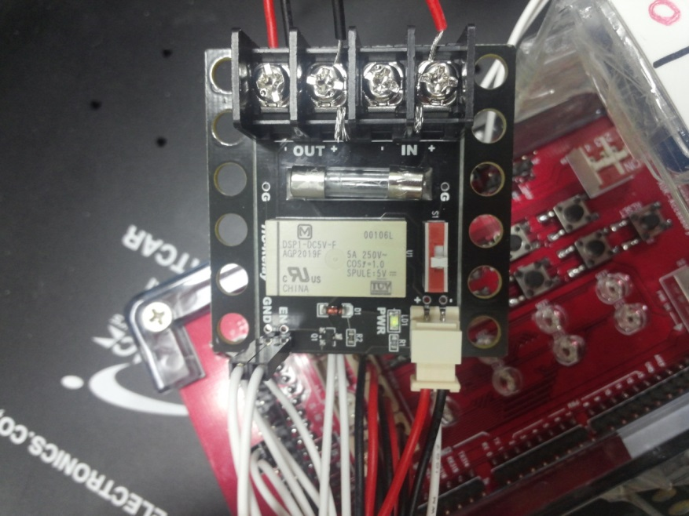
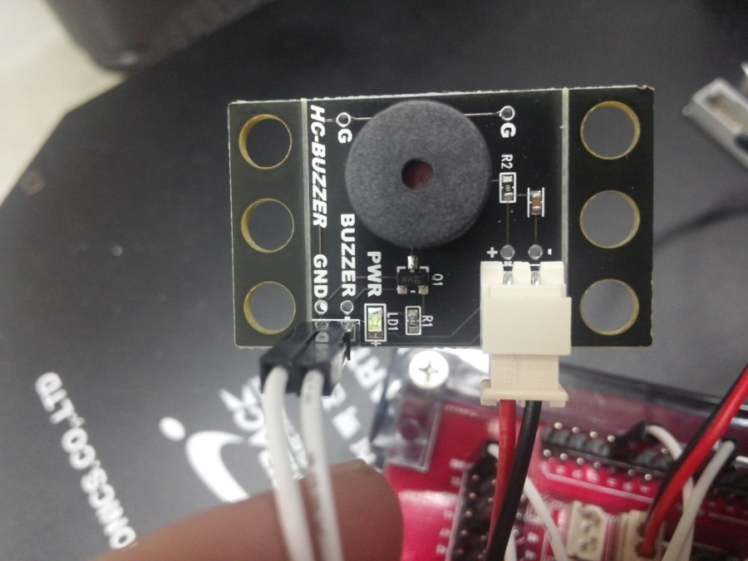
사용된 모듈
<Relay>
<Buzzer>

Slide 4
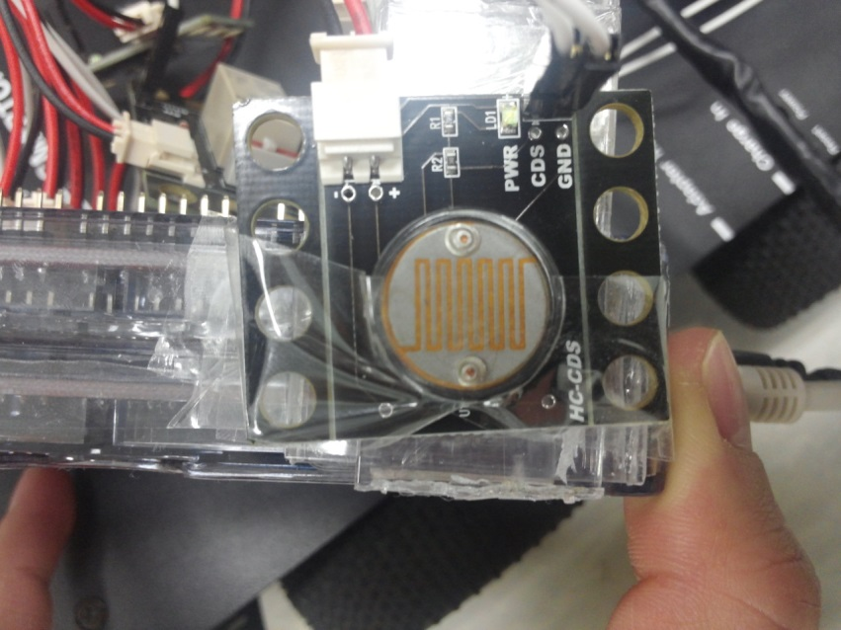
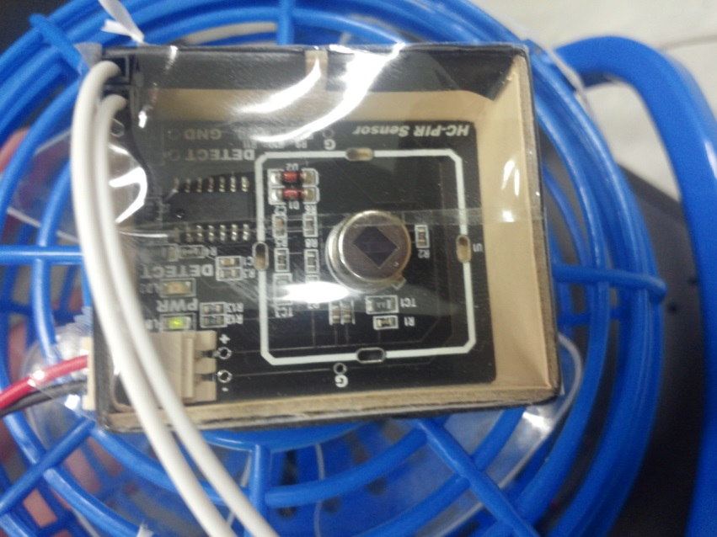

사용된 모듈
<PIR Sensor>
<CDS Sensor>

Slide 5
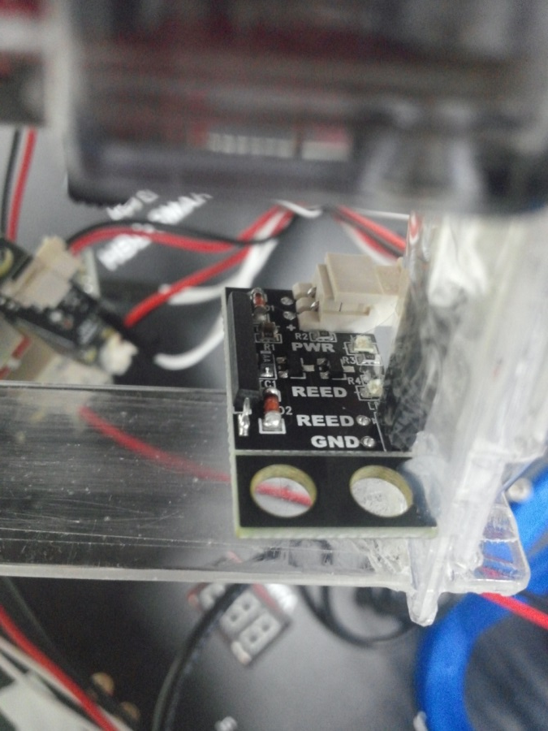
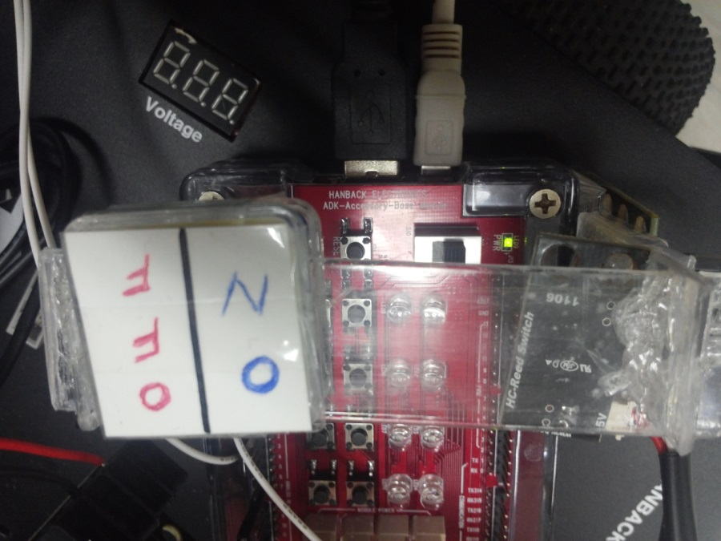
사용된 모듈
<Switch>
<REED Sensor>

Slide 6
모드
Default Mode
No baby Mode
In dark Mode
Timer Mode

Slide 7
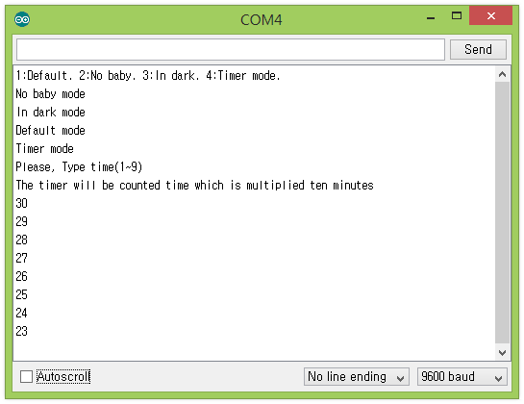
시리얼 통신
‘2’입력
‘3’입력
‘1’입력
‘4’입력
‘3’입력

Slide 8
Thank You!
Q & A?

